Slide 1
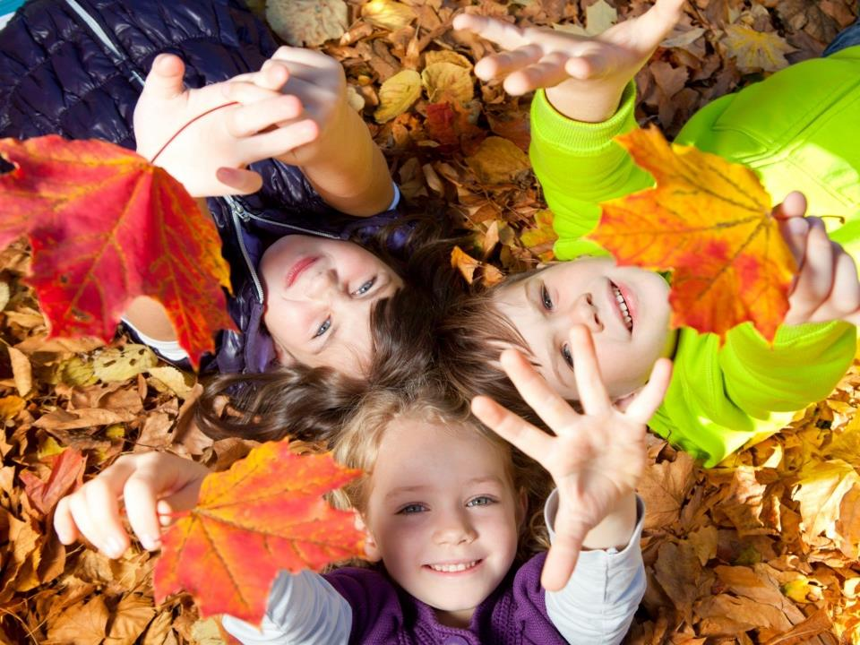
Criança é uma sementinha
Apresentação: Dorotéia Gomes
Texto: Norma Silveira de Moraes
Automático

Slide 2
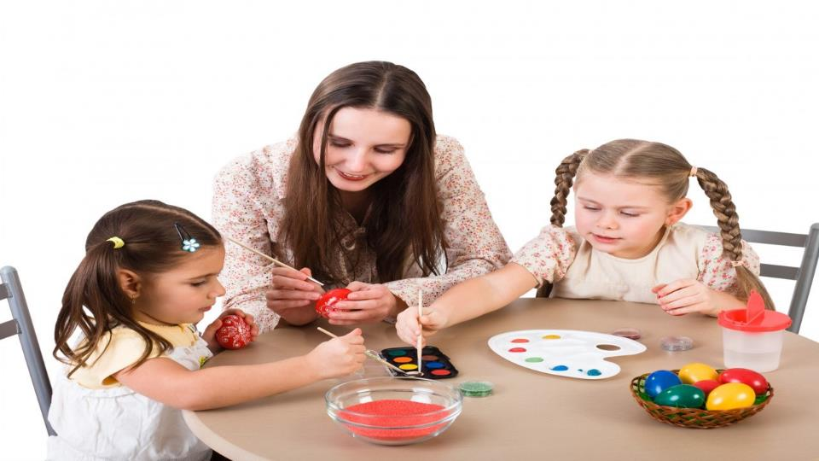
A criança é uma sementinha
de Vida, Luz e Amor
Que estimula toda a gente
Viver em paz, fé e louvor

Slide 3
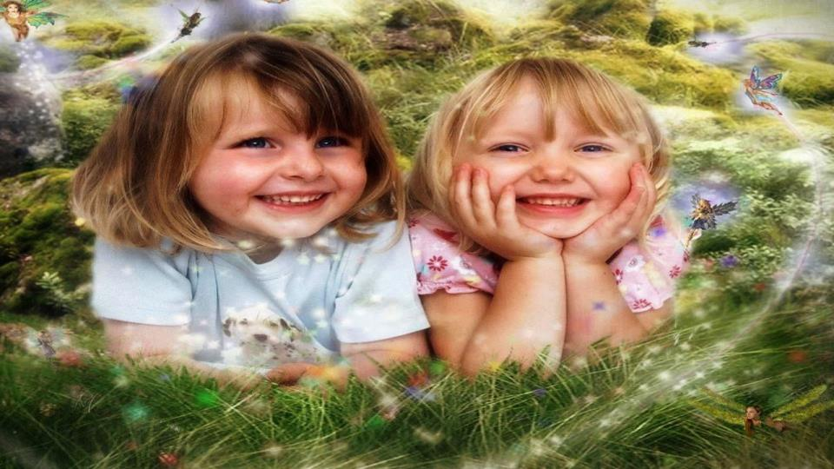
É o sorriso que encanta a todos
É a alegria que acende o amor no coração
É a chama que aponta a beleza
É a chave de responsabilidade e superação...

Slide 4
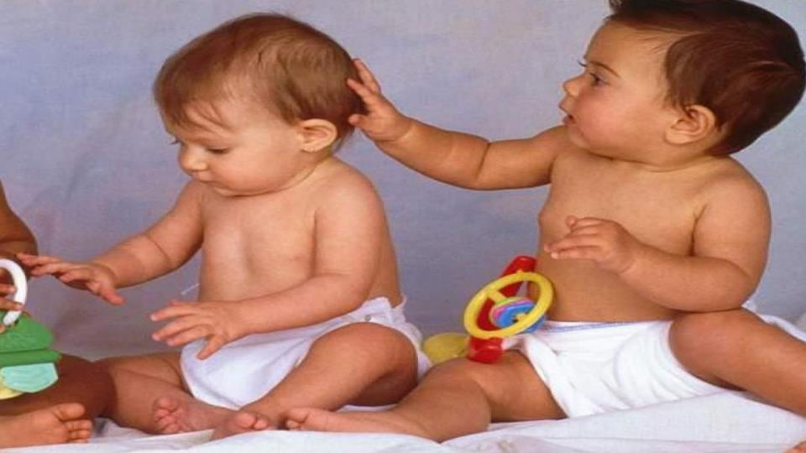
Uma criança que nasce num lar
Traz sempre prioridade

Slide 5
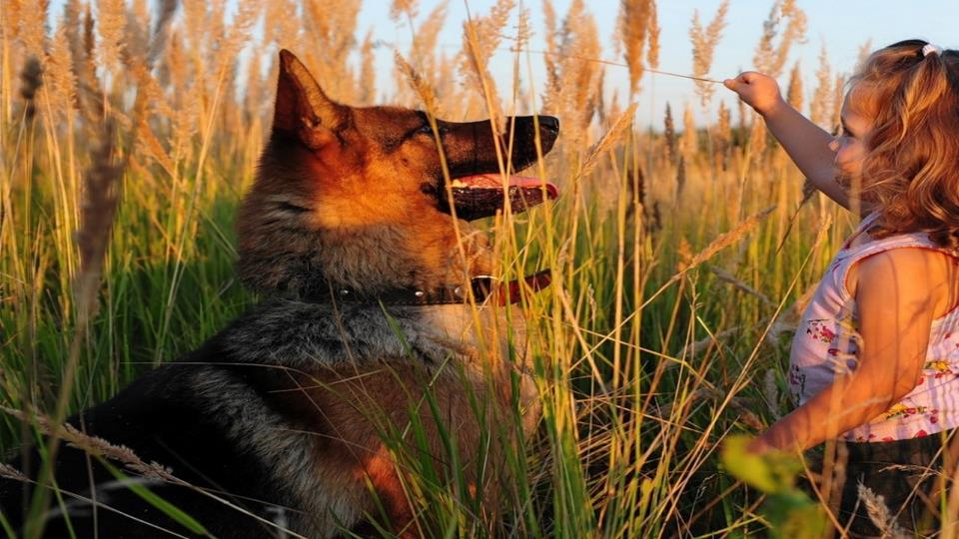
É um conjunto a apontar
O caminho da verdadeira felicidade....

Slide 6
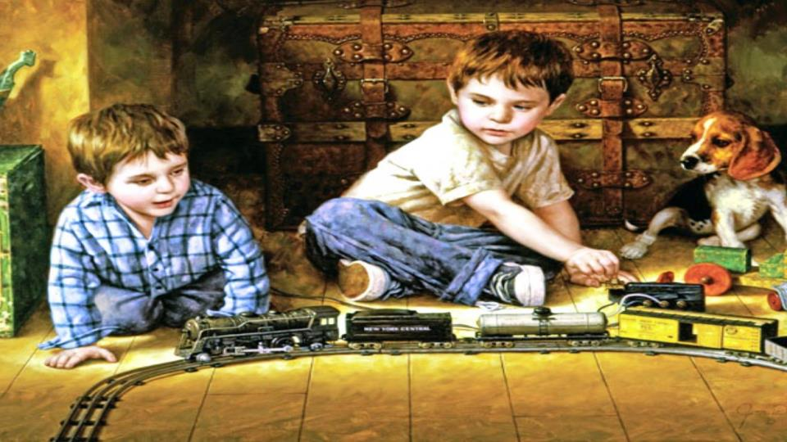
Texto: Criança é uma sementinha
Autoria: Norma Silveira de Moraes
Formatação: Dorotéia Gomes
Imagens: Internet
Música: Canção da Criança (Patotinha)
Divulgação: www.sergrasan.com
Doroteia Gomes Slides
doroteiagomes06@gmail.com
Norma Silveira Moraes Slides
psico.normam@gmail.com

